Slide 1
Turismo Cultural com sustentabilidade
Equipe 7 : Alan, Gustavo, Lucas, Geovana, Mateus, Rafael, Pedro

Slide 2
Tópicos
01
02
03
04
Função principal
Catálogo
Sustentabilidade
Processo de desenvolvimento

Slide 3

Qual a sua principal função?
O principal público alvo são os turistas que buscam fazer um guia turístico de maneira mais preservada e viável, mostrando maneiras mais dinâmicas e divertidas de se explorar Curitiba.
Logo, com esses pontos turistico, também será mostrado algumas indicações de locais ao indivíduo.
EXEMPLOS : restaurantes, parques, feiras e entre outros.

Slide 4
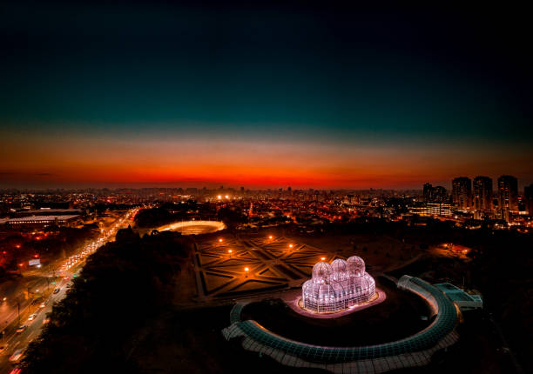
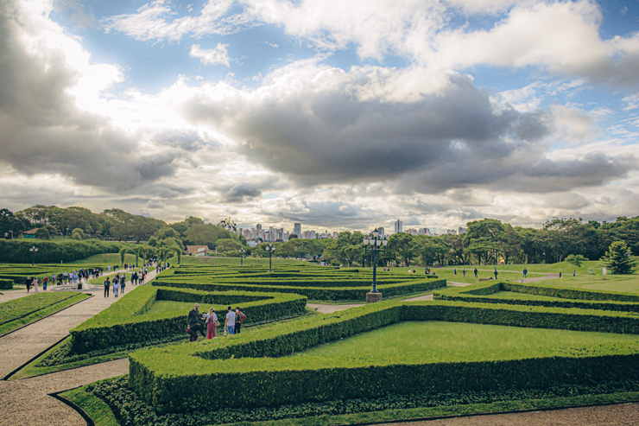
Porque um aplicativo de turismo?
O principal objetivo é proporcionar aos turistas um modo de turismo 100% sustentável, em relação desde a locomoção até a alimentação do indivíduo.
Trazendo cultura local de maneira respeitada, a biodiversidade e acabar sendo mais econômico aos turistas.

Slide 5
Catálogo geral do guia
01
02
03
04
05
hospedagens
Transportes
alimentação
Hotéis e pousadas
Maneiras de se locomover na cidade
Restaurantes, feiras e mercados
Pontos turisticos
Modos sustentáveis
Parques, centros históricos, museus
Algumas opções sustentáveis de turismo

Slide 6
Hora prática!

Slide 7
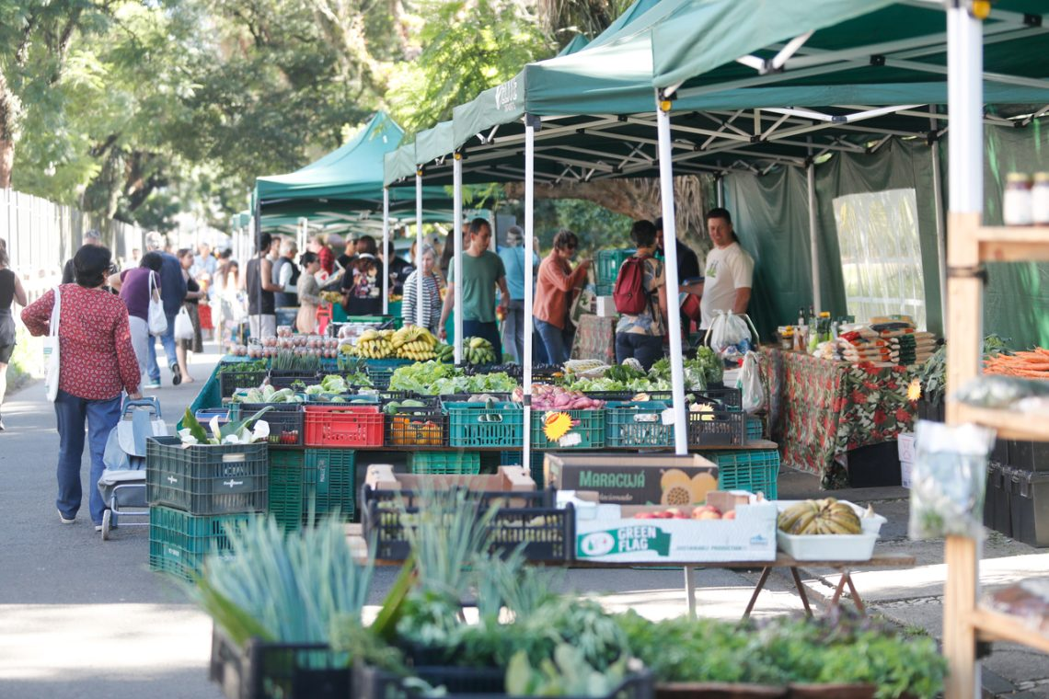
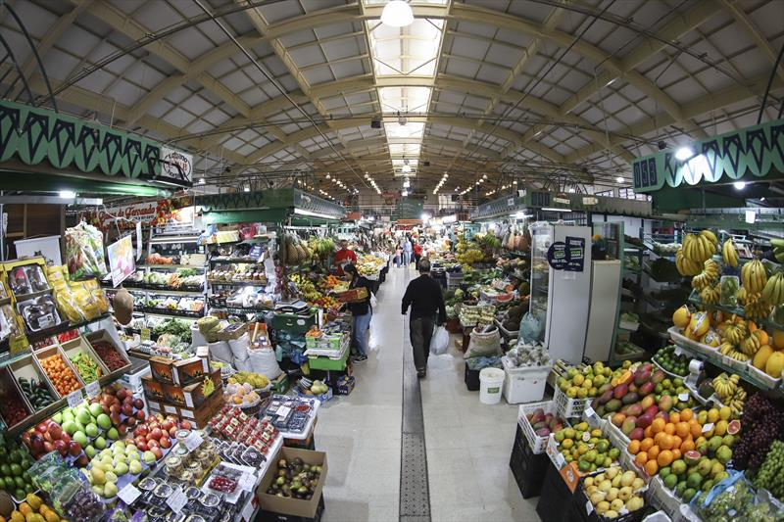
Sua sustentabilidade
O aplicativo vai mostrar ao turista mais sustentabilidade no requisito de opções de locais e também maneiras de se fazer um turismo mais preservado
EXEMPLOS : mercados e transportes sustentáveis, restaurantes veganos, parques e áreas verdes

Slide 8
Processo de desenvolvimento
O processo durou cerca de 2 semanas,
The overall goal of the company is to expand into new markets or geographies, develop and implement a strategy to reduce environmental impact and increase sustainability and increase market share

Slide 9
Obrigado pela atenção!

